Slide 1
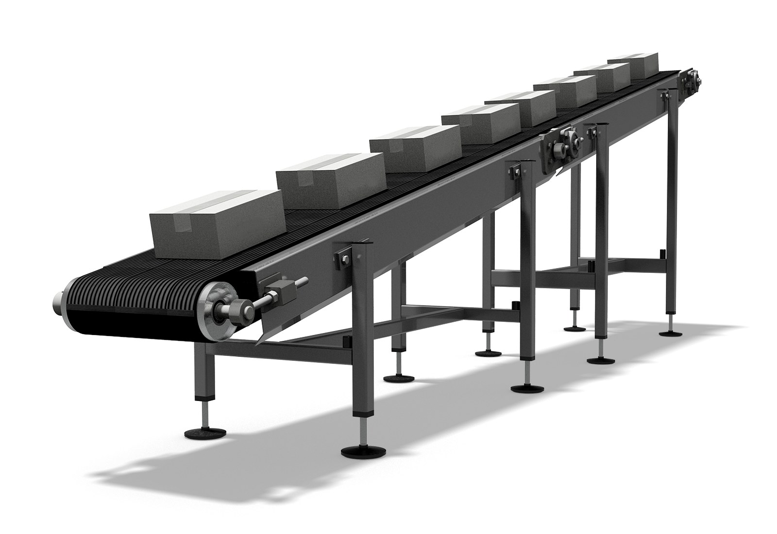
TRAINING
МОДУЛЬ 3
Транспортирующее
оборудование:
конвейеры и нории
Точки захвата, запрет ходить по ленте,
завал не проталкивают руками
Курс: рабочий по обслуживанию объектов
МОДУЛЬ 3 · ТЕМА 3.2
01 / 10

Slide 2
Содержание
//01
Конвейеры
//02
Нории
//03
Просыпи и завалы
//04
Ограждения и останов
//05
Правила трассы
МОДУЛЬ 3 · ТЕМА 3.2
02 / 10

Slide 3
Чем двигают сырьё
Лента, скребок, цепь, шнек, нория, самотёк, пневмотранспорт. Выбор зависит от продукта, расстояния и высоты. Общее: захват, падение продукта, пыль, неожиданный пуск.
МОДУЛЬ 3 · ТЕМА 3.2
03 / 10

Slide 4
Конвейер
01
Захват у барабана, ленты, цепи, звёздочки, муфты, шнека.
02
Не переходить через движущуюся трассу.
03
Остановленный конвейер — всё равно не дорожка.
04
Чистить барабан и поправлять ленту на ходу нельзя.
05
Аварийный стоп не равен изоляции энергии.
МОДУЛЬ 3 · ТЕМА 3.2
04 / 10

Slide 5
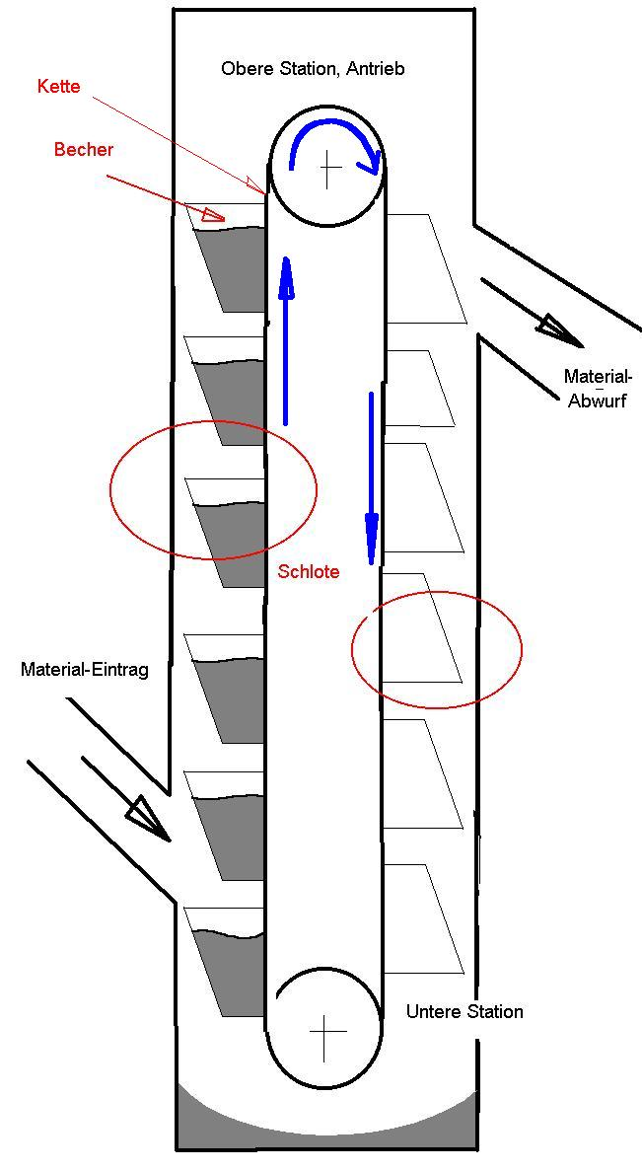
Нория
Ковши, завал, самопроизвольное движение, падение материала внутри, пылевой взрыв.
Вскрыть корпус и залезть внутрь — не осмотр, а отдельная работа с изоляцией и допуском.
Завал не выгребают на ходу.
МОДУЛЬ 3 · ТЕМА 3.2
05 / 10

Slide 6
Просыпь и завал
01
02
Откуда
Чем кончается
Перегруз, лента, засор перегружателя, останов следующей машины.
Захват при проталкивании, обрушение, пыль, поломка привода.
03
04
Как нельзя
Как можно
Стоять под нависанием, пихать сырьё в живой механизм.
По процедуре, без контакта с движущимся и без неожиданного сдвига.
МОДУЛЬ 3 · ТЕМА 3.2
06 / 10

Slide 7
Ограждение и стоп
01
Движущиеся части закрыты предусмотренными ограждениями.
02
Знать штатный и аварийный останов своей трассы.
03
Снятое ограждение и обход блокировки — типичная тяжёлая травма.
04
Аварийный останов не даёт права лезть чистить.
МОДУЛЬ 3 · ТЕМА 3.2
07 / 10

Slide 8
Правила трассы
01
02
03
Точки
Не ходить
Не чистить
Знать захват, мостики, стопы.
По ленте и как по площадке.
На ходу и завалы руками.
04
05
06
Нория
Сообщать
Энергия
Корпус не вскрывать без организации.
Просыпь, завал, шум, дырявое ограждение.
Стоп ≠ lockout.
МОДУЛЬ 3 · ТЕМА 3.2
08 / 10

Slide 9
Дальше — аспирация
и пневмотранспорт.
Тема 3.3
МОДУЛЬ 3 · ТЕМА 3.2
09 / 09

Slide 10
Лента не тротуар.
Нория не смотровая шахта.
МОДУЛЬ 3 · ТЕМА 3.2
10 / 10

